Slide 1

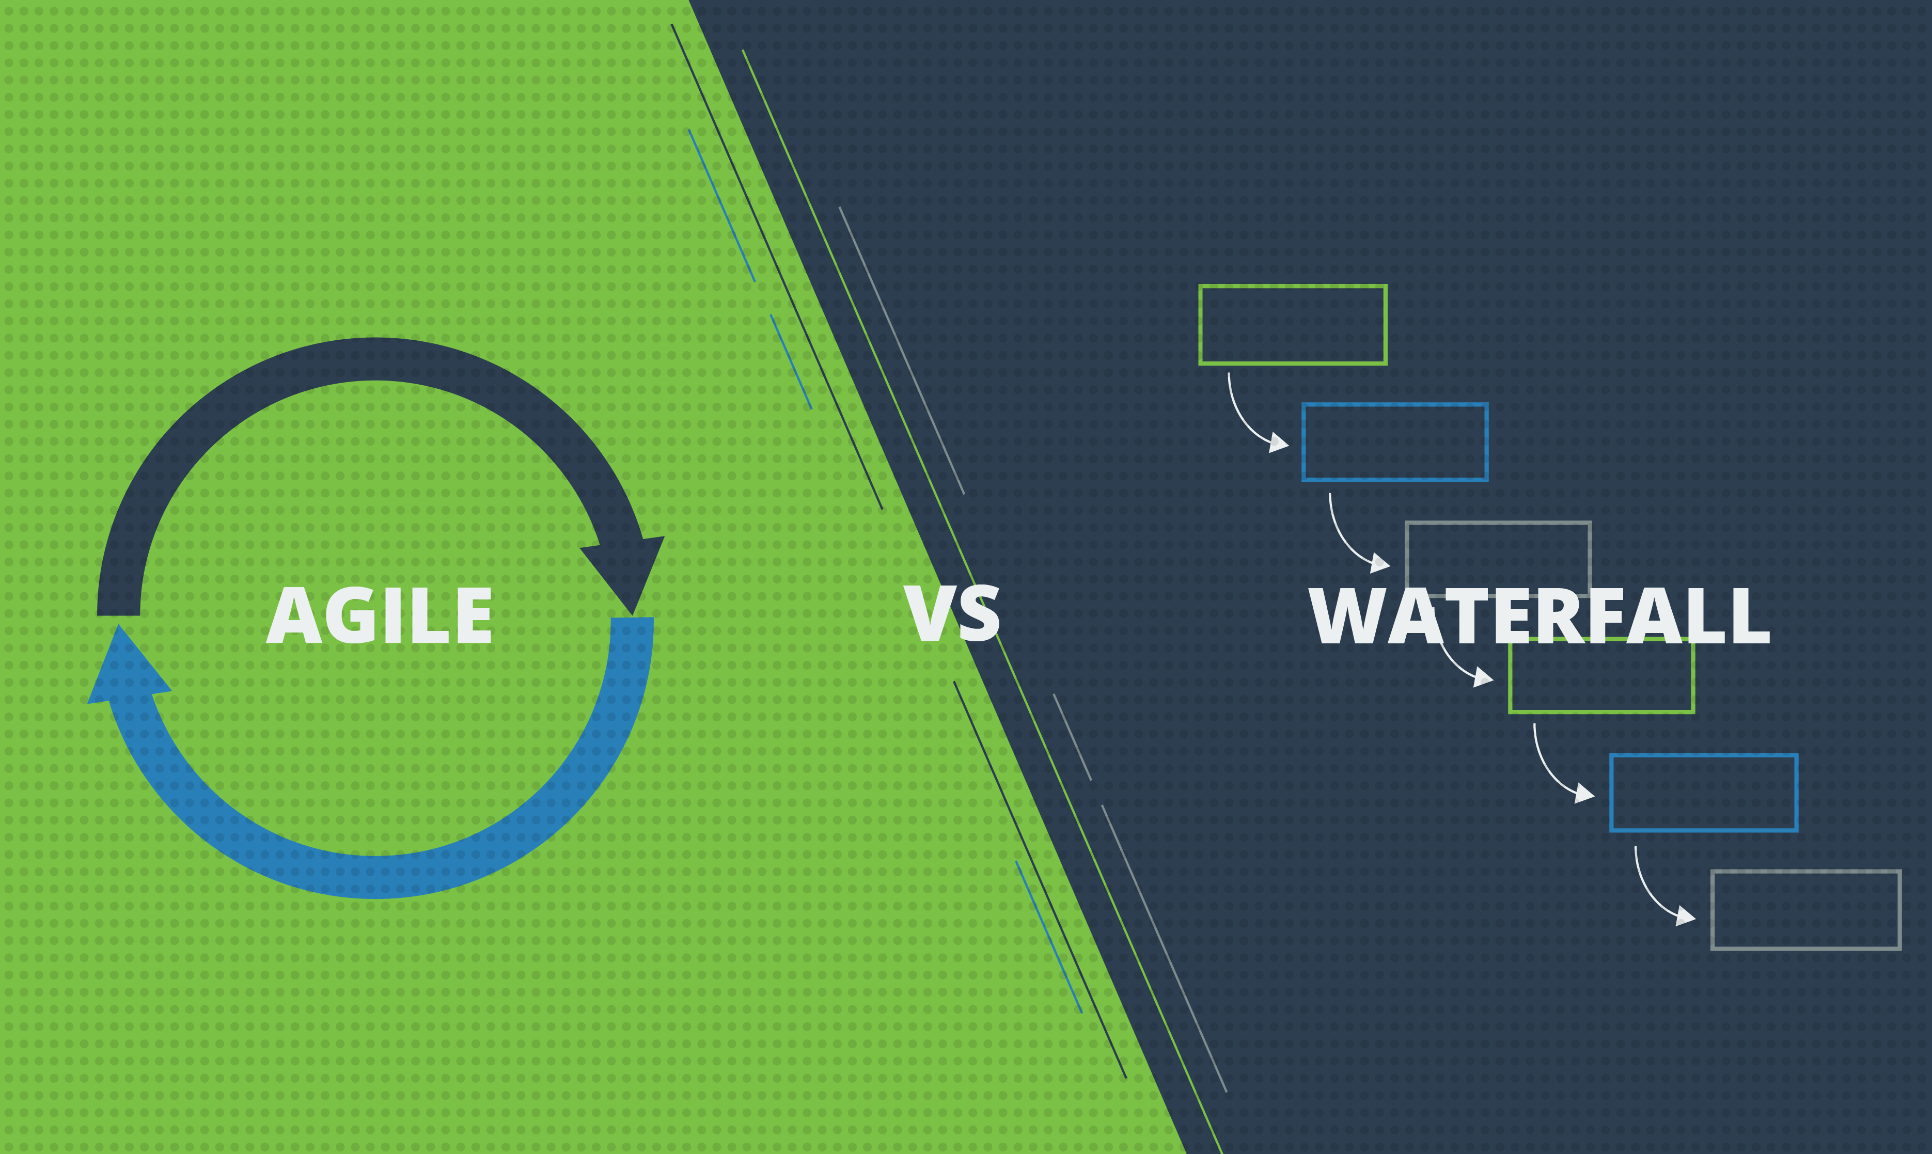

Slide 2
Содержание
Waterfall
Agile
Способы оценки проектов

Slide 3

Waterfall

Slide 4
Этапы Waterfall
Инициация
Планирование
Формирование задачи
Исполнение и контроль
Завершение

Slide 5





Роли на проекте Waterfall
Инициатор
Куратор
Руководитель проекта
Руководитель технического отдела
Участники проекта
Финансово-экономическая служба
Юристы

Slide 6
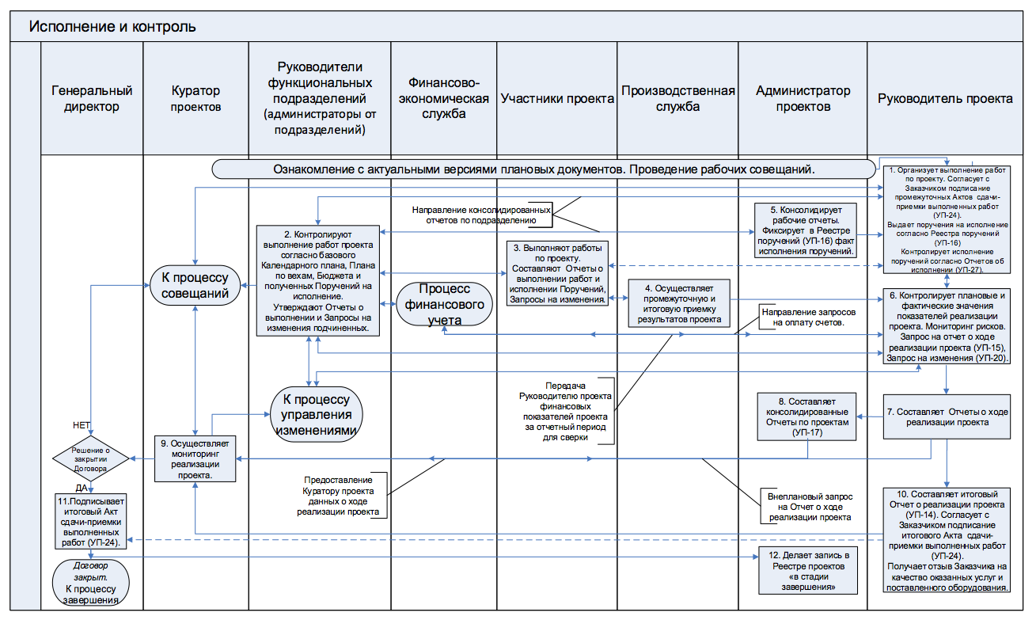
Схема исполнения и контроль

Slide 7

Факторы успеха
Подбирать специалистов под определённые задачи
Четко ставить задачи
Контроль за выполнением
Прозрачность процесса и конечных целей для всех участников процесса

Slide 8
Применение
Сложные и большие проекты
Проекты с четко обозначенным регламентом
Проекты на заказ (гибридный подход)

Slide 9
Критика
Недостаточная гибкость (бюрократия, низкая скорость)
Управление в ущерб соблюдения сроков, стоимости и качеству

Slide 10

AGILE

Slide 11

работающее программное обеспечение важнее, чем полная документация
сотрудничество с заказчиком важнее контрактных обязательств
личности важнее, чем процессы
реакция на изменения важнее, чем следование плану
AGILE

Slide 12
Команда и роли
Владелец продукта — представляет интересы конечных пользователей
Скрам-мастер — проводит совещания следит за соблюдением всех принципов скрам, разрешает противоречия и защищает команду от отвлекающих факторов
Команда разработки
Клиенты, Продавцы — лица, которые инициируют проект и для кого проект будет приносить выгоду.
Пользователи

Slide 13
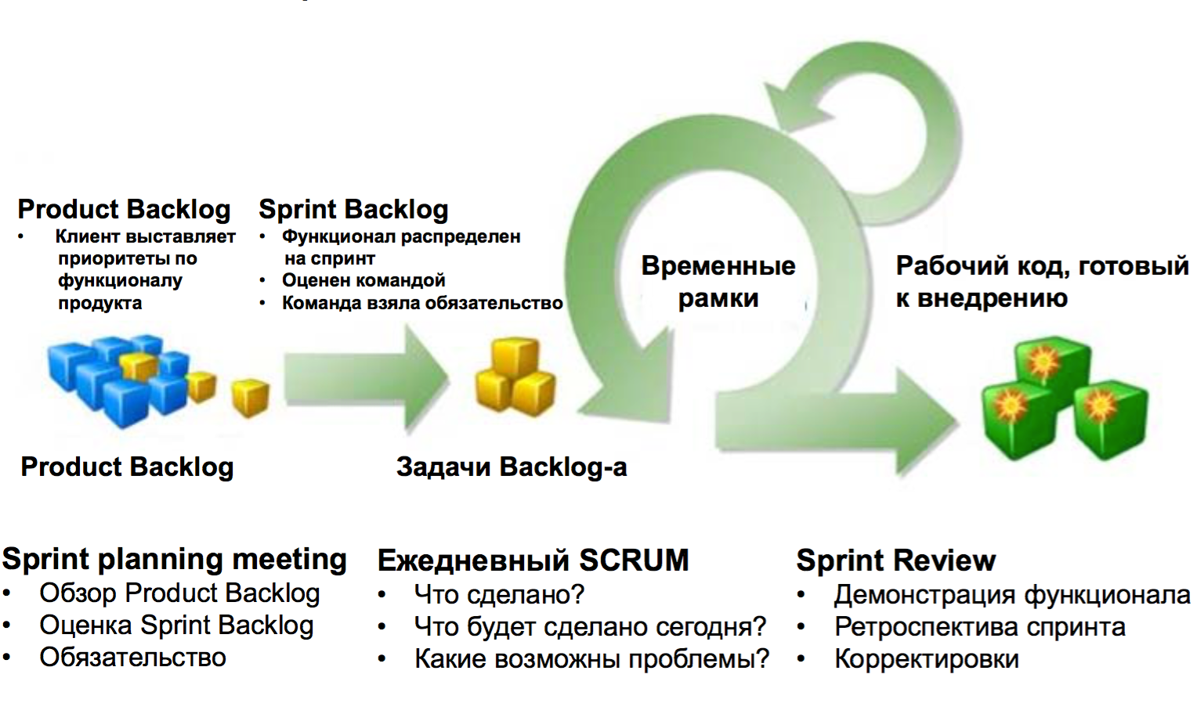
Жизненный цикл Scrum

Slide 14
AGILE ПРОЕКТЫ В 3 РАЗА УСПЕШНЕЕ ТРАДИЦИОННЫХ
Waterfall
Agile

Slide 15
Способы оценки
Стандартный (оценка эксперта, доверие, запуск)
Покерный способ

